Slide 1
Période 1
Semaine 2
Lundi

Slide 2
Apprendre à chercher – Situations de partie-tout
Lis la situation écrite, imagine-la.
Ensuite, par deux, essayez de représenter la situation avec vos deux bandes de papier.
Vous pouvez les découper, écrire dedans. L’objectif est d’organiser les informations de l’énoncé au moyen des bandes.
Dans la bibliothèque, il y a tous les livres de l’école.
Il y a des romans et des albums..

Slide 3
Apprendre à chercher – Situations de partie-tout
MISE EN COMMUN
Dans la bibliothèque, il y a tous les livres de l’école.
Il y a des romans et des albums..

Slide 4
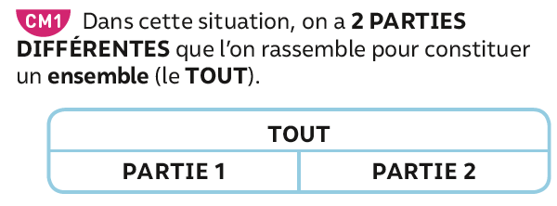
Apprendre à chercher – Situations de partie-tout
MISE EN COMMUN
Dans la bibliothèque, il y a tous les livres de l’école.
Il y a des romans et des albums..

Slide 5
Apprendre à chercher – Situations de partie-tout
Maintenant, nous allons inventer des situations de PARTIE-TOUT avec autre chose que des livres.
Par exemple, on peut imaginer un jardin avec beaucoup de fleurs. L’ensemble des fleurs, c’est le TOUT. Les PARTIES, ce sont les différentes sortes de fleurs que l’on peut trouver dans ce jardin.
À vous de créer des situations de PARTIE-TOUT avec ce que vous voulez, par exemple des voitures, de la nourriture, des bonbons, des crayons, etc.
Chaque binôme doit créer un énoncé et le rédiger au brouillon.

Slide 6
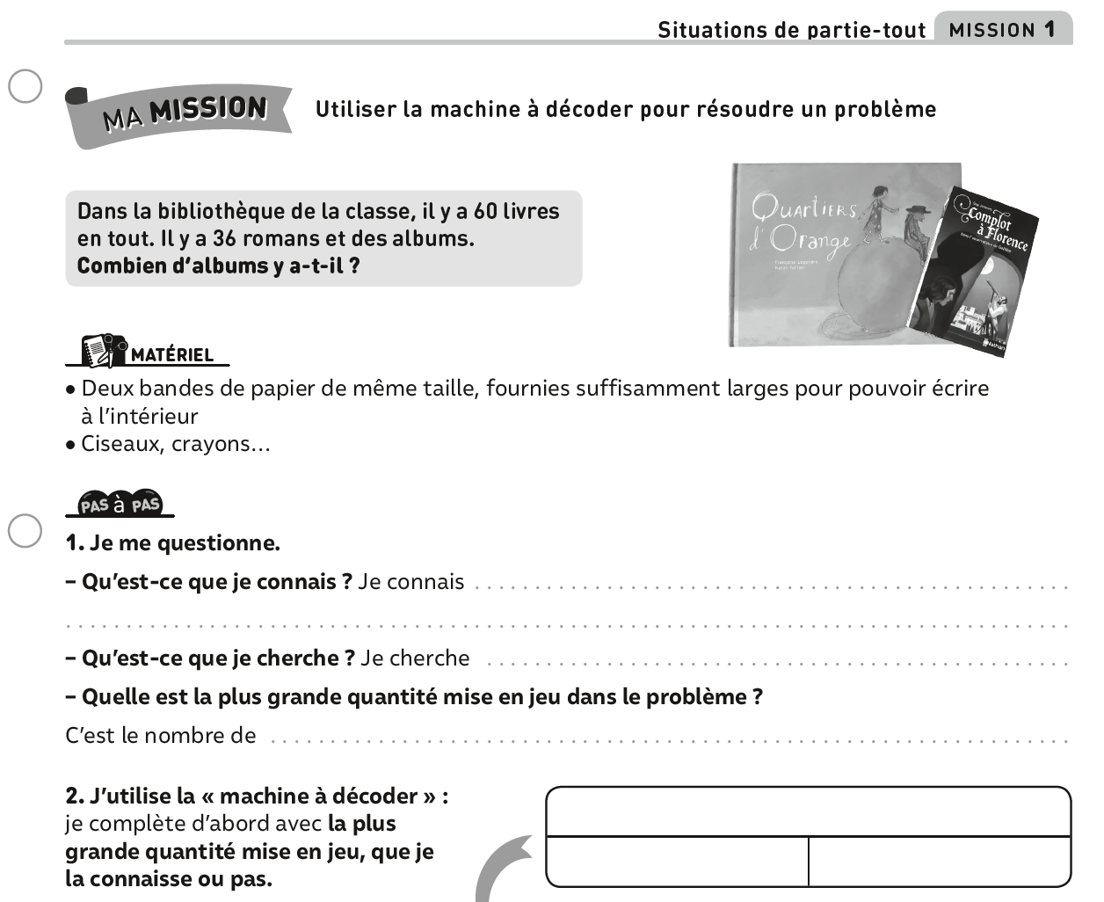
Apprendre à chercher – Situations de partie-tout
ENTRAÎNEMENT
Complète la fiche mission jusqu’au premier tableau de la question 2

Slide 7
Apprendre à chercher – Situations de partie-tout
ENTRAÎNEMENT
Mise en commun

Slide 8
Apprendre à chercher – Situations de partie-tout
ENTRAÎNEMENT

Slide 9
Apprendre à chercher – Situations de partie-tout
ENTRAÎNEMENT

Slide 10
Apprendre à chercher – Situations de partie-tout
ENTRAÎNEMENT

Slide 11
Apprendre à chercher – Situations de partie-tout
ENTRAÎNEMENT

Slide 12
Période 1
Semaine 2
Mardi

Slide 13
Apprendre à chercher – Situations de partie-tout
Réactivation

Slide 14
Apprendre à chercher – Situations de partie-tout
Réactivation
Rappelez-vous du problème que nous avons résolu hier :

Slide 15
Apprendre à chercher – Situations de partie-tout
Réactivation
Rappelez-vous du problème que nous avons résolu hier :
Quel est le type de situation que propose ce problème ?

Slide 16
Apprendre à chercher – Situations de partie-tout
Réactivation
Rappelez-vous du problème que nous avons résolu hier :
Quel est le type de situation que propose ce problème ?
Une situation de PARTIE-TOUT. Qu’est-ce que c’est ?

Slide 17
Apprendre à chercher – Situations de partie-tout
Réactivation
Rappelez-vous du problème que nous avons résolu hier :
Quelles sont les 4 étapes à suivre pour le résoudre ?

Slide 18
Apprendre à chercher – Situations de partie-tout
Réactivation
Quelles sont les 4 étapes pour le résoudre ?
1- Je me questionne (Qu’est-ce que je connais ? Qu’est-ce que je cherche ? Quelle est la plus grande quantité mise en jeu dans le problème ?)

Slide 19
Apprendre à chercher – Situations de partie-tout
Réactivation
Quelles sont les 4 étapes pour le résoudre ?
1- Je me questionne (Qu’est-ce que je connais ? Qu’est-ce que je cherche ? Quelle est la plus grande quantité mise en jeu dans le problème ?)
2- J’utilise la machine à décoder
Je la complète d’abord avec le texte
puis avec les donnés numériques. Je place
Ensuite le TOUT en haut puis les PARTIES en bas.

Slide 20
Apprendre à chercher – Situations de partie-tout
Réactivation
Quelles sont les 4 étapes pour le résoudre ?
1- Je me questionne (Qu’est-ce que je connais ? Qu’est-ce que je cherche ? Quelle est la plus grande quantité mise en jeu dans le problème ?)
2- J’utilise la machine à décoder
Je la complète d’abord avec le texte
puis avec les donnés numériques. Je place
Ensuite le TOUT en haut puis les PARTIES en bas.
3- J’écris les calculs

Slide 21
Apprendre à chercher – Situations de partie-tout
Réactivation
Quelles sont les 4 étapes pour le résoudre ?
1- Je me questionne (Qu’est-ce que je connais ? Qu’est-ce que je cherche ? Quelle est la plus grande quantité mise en jeu dans le problème ?)
2- J’utilise la machine à décoder
Je la complète d’abord avec le texte
puis avec les donnés numériques. Je place
Ensuite le TOUT en haut puis les PARTIES en bas.
3- J’écris les calculs
4- J’écris la phrase-réponse

Slide 22
Apprendre à chercher – Situations de partie-tout
Entraînement

Slide 23
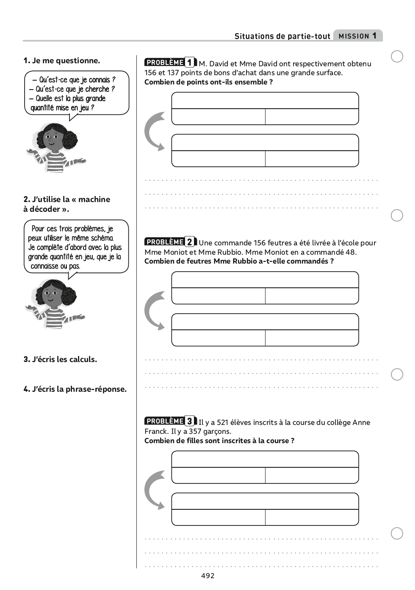
Apprendre à chercher
Situations de partie-tout
Entraînement

Slide 24
Apprendre à chercher
Situations de partie-tout
Correction

Slide 25
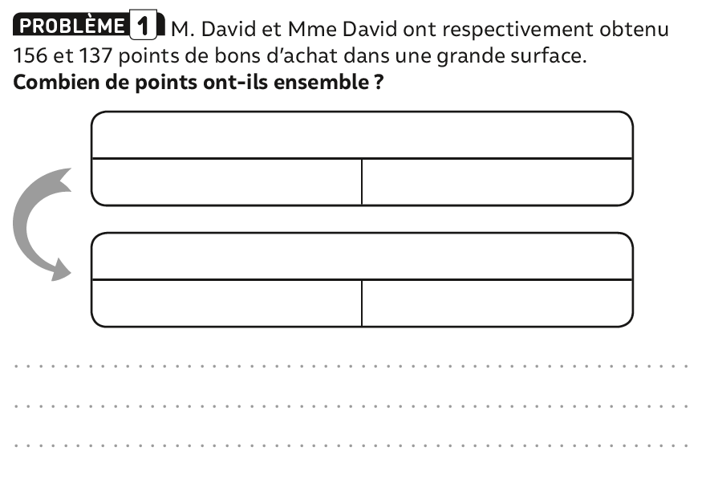
Apprendre à chercher
Situations de partie-tout
Correction

Slide 26
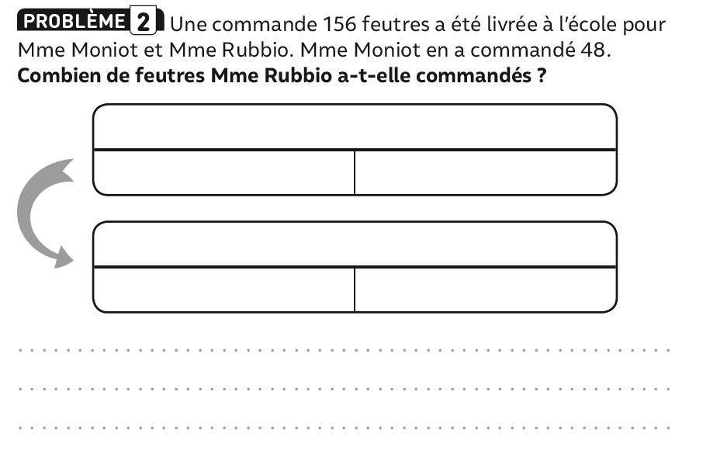
Apprendre à chercher
Situations de partie-tout
Correction

Slide 27
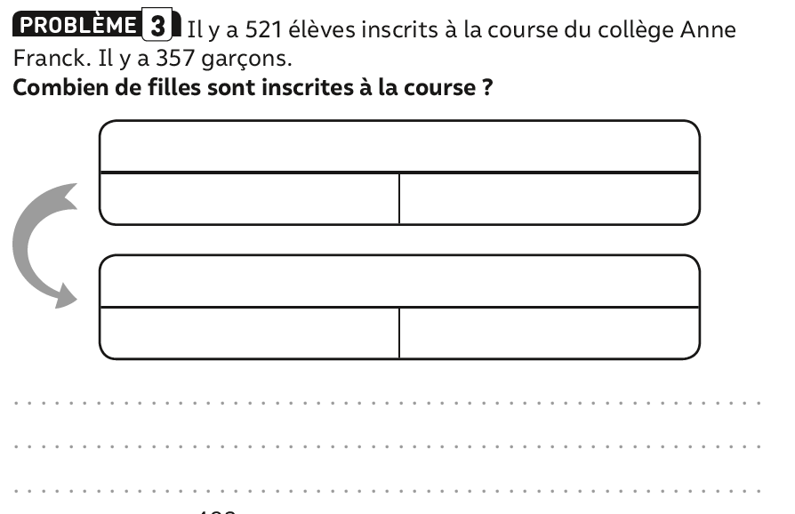
Apprendre à chercher
Situations de partie-tout
Correction

Slide 28
Apprendre à chercher - Situations de partie-tout - Entraînement
Exercices 5, 6, 9 et 10 p.235

Slide 29
Période 1
Semaine 2
Jeudi

Slide 30
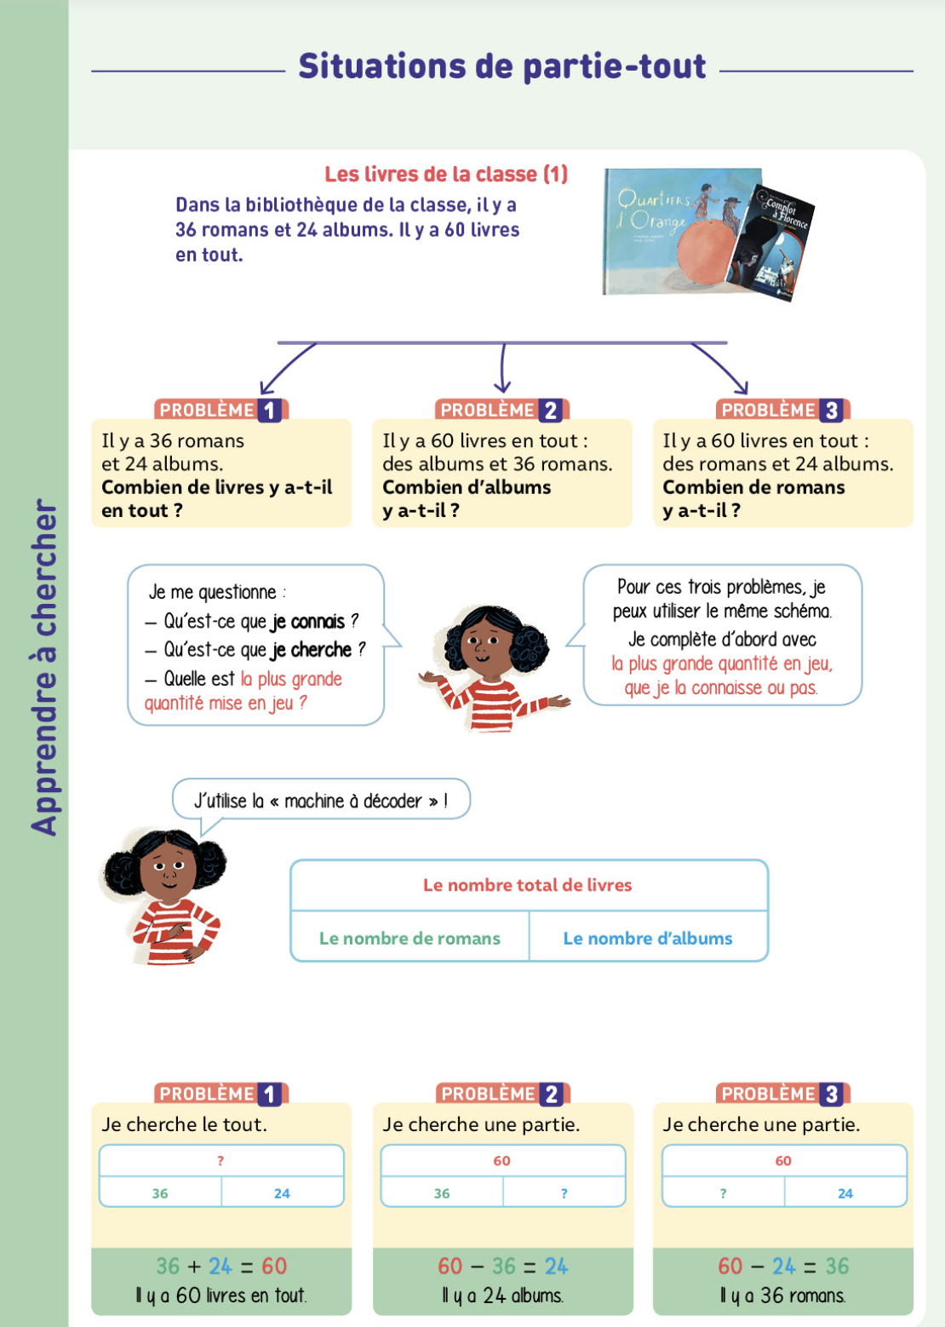
Apprendre à chercher - Situations de partie-tout - Bilan

Slide 31
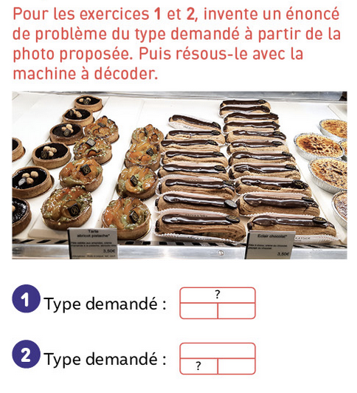
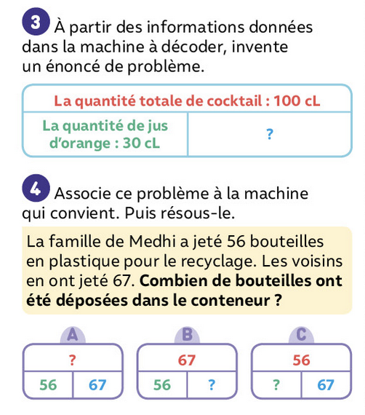
Apprendre à chercher - Situations de partie-tout – À toi de créer

Slide 32
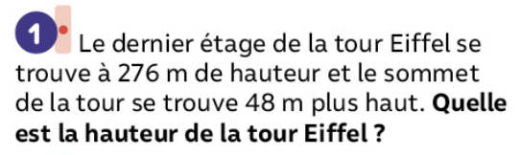
Apprendre à chercher - Situations de partie-tout – Entraînement
Ex. 8 et 11 p.235 – Ex. 1p.238

Slide 33
Période 1
Semaine 2
Vendredi

Slide 34
Apprendre à chercher - Situations de partie-tout - Entraînement
EXERCICES DIFFÉRENCIÉS
Page à compléter avec les exercices à faire selon l’avancement des élèves ; choisir un objectif par groupe
Exercices p. 235, 237, 238-239

Slide 35
Apprendre à chercher - Situations de partie-tout - Entraînement
ÉVALUATION
Trois problèmes par niveau sont proposés pour réaliser une courte évaluation de 10 minutes environ.

